Slide 1

ICT 캡스톤 디자인 최종 발표
드론 정밀 착륙 유도 장치 개발
ICT 융합학부 / 2018045323 / 김교원
05.20.2025

Slide 2

CONTENTS
01
02
03
04
개요
개발 과정
데모 영상
마무리
문제 상황
솔루션
시스템 구조
Drone
GCS
Landing Station
테스트 구조
테스트 영상
기대 효과
추후 개선점

Slide 3
01. 개요

Slide 4
01. 개요
ICT 캡스톤 디자인 최종 발표
문제 상황
01
02
03
시장
운용 시
애로사항
기존 솔루션의 한계

Slide 5
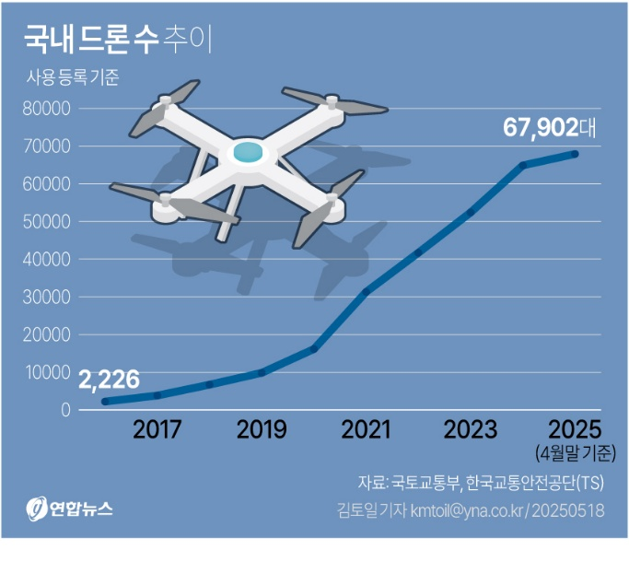
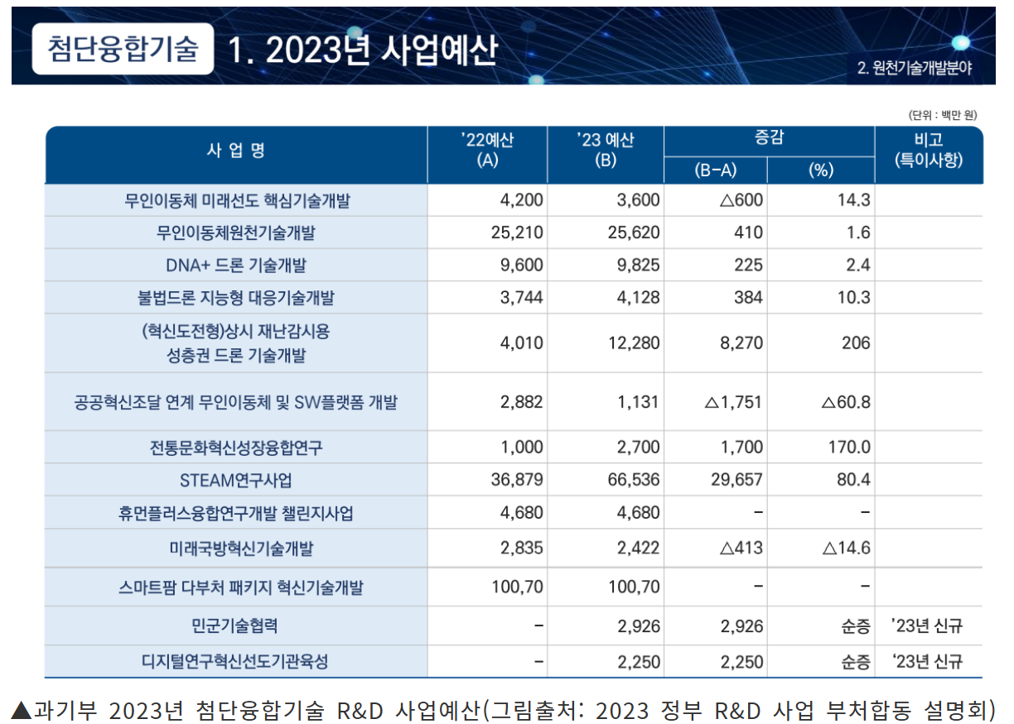
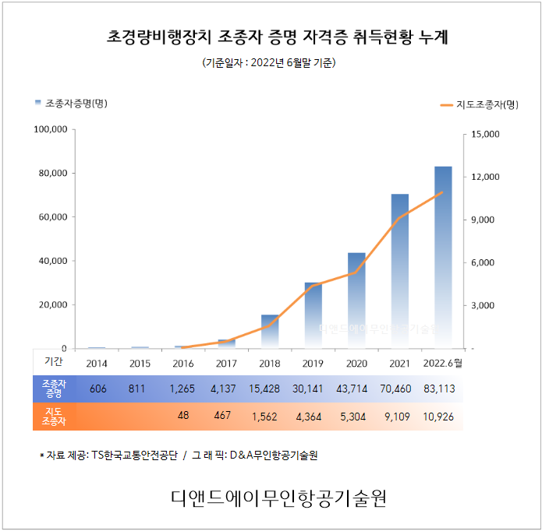
01. 개요
ICT 캡스톤 디자인 최종 발표
문제 상황

Slide 6
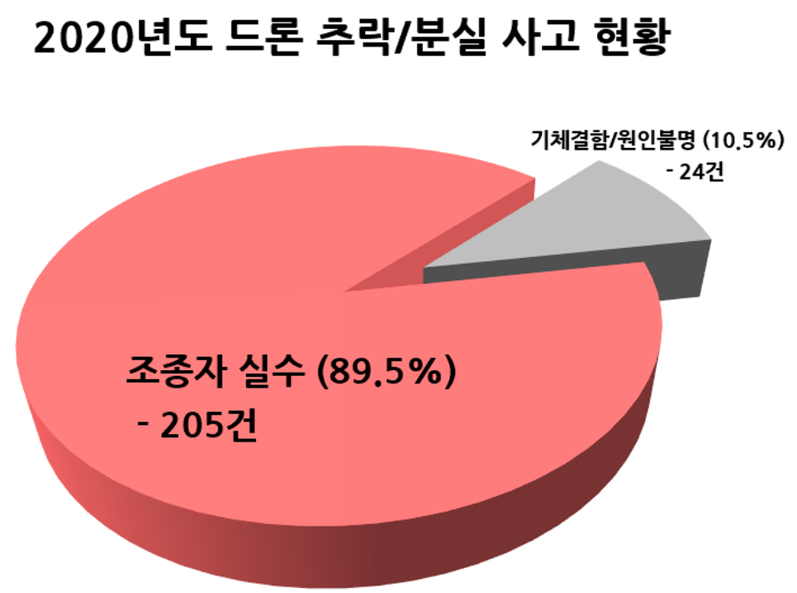
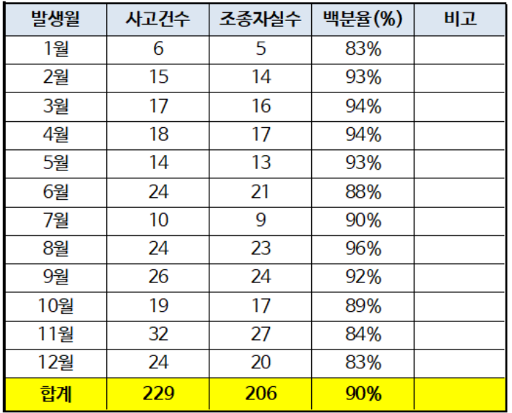
01. 개요
ICT 캡스톤 디자인 최종 발표
문제 상황
출처 – 드론플레이

Slide 7






01. 개요
ICT 캡스톤 디자인 최종 발표
솔루션
Before
After

Slide 8
01. 개요
ICT 캡스톤 디자인 최종 발표
시스템 구조
Drone
PC
Joystick
Landing
Station

Slide 9
02. 개발 과정

Slide 10
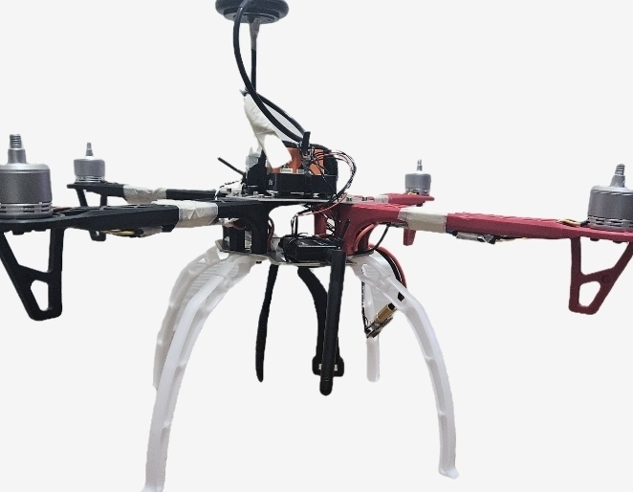
02. 개발 과정
ICT 캡스톤 디자인 최종 발표
드론
[GPS] : Readytosky Ublox NEO M8N GPS
조건 – 흔히 사용되는 Ublox NEO-M8N 이용 모델 선정
[FC] : Cube Pilot OrangeCube
조건 – MissionPlanner 앱 호환 FC
[Frame] : RC Bank – F450
조건 – 2kg 이내 (보유 자격증 기준 상한선 제품)
[Battery] : PT-B2200N-SP45
조건 – 테스트 1시간 확보 가능한 제품
[Telemetry] : Holybro sik telemetry radio v3
조건 – 최대 100m 까지 테스트 가능한 제품군 (통신 안정성 확보)

Slide 11
02. 개발 과정
ICT 캡스톤 디자인 최종 발표
드론
[ Process List ]
FC 검증
하드웨어 납땜 및 체결
배터리 에이징 테스트
Telemetry Test
GPS Test
ESC Calibration
Motor Test
FC Parameter Setting
< 2024.12 ~ 2025.05 >
[ Feature List ]
실시간 원격 데이터 처리
RTL 기능 탑재
GCS 기반 위치 제어

Slide 12
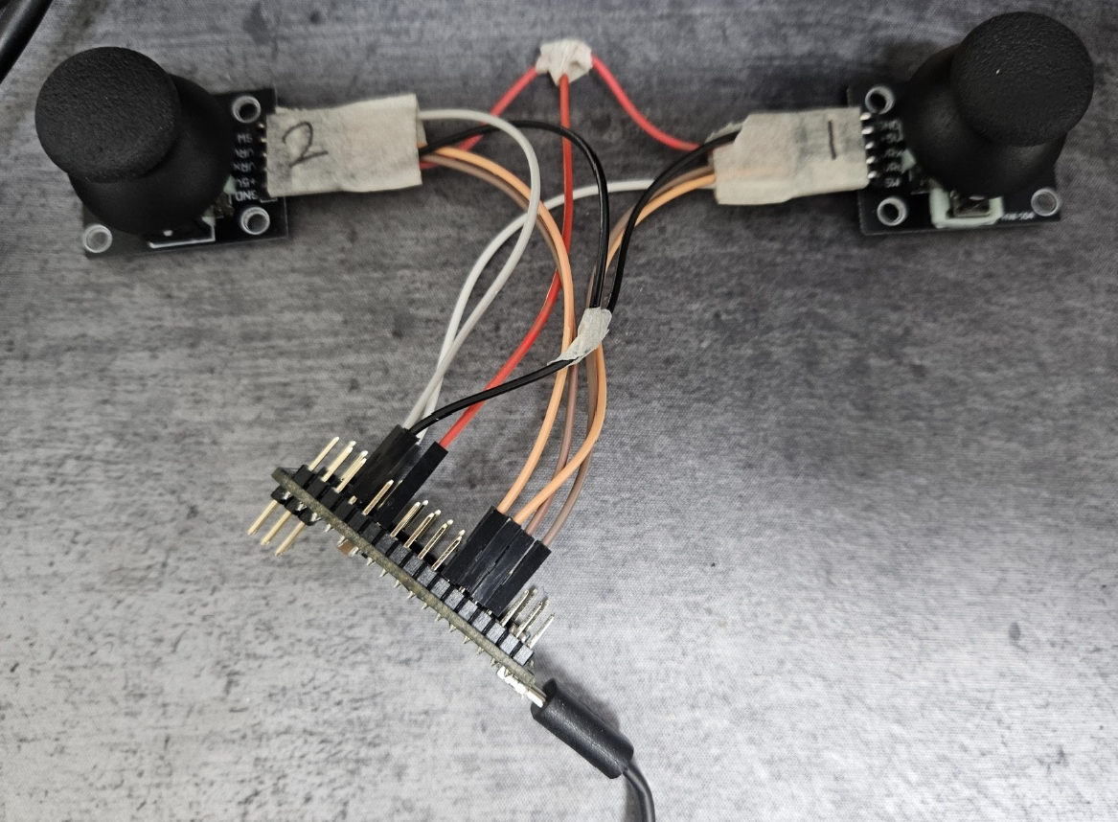
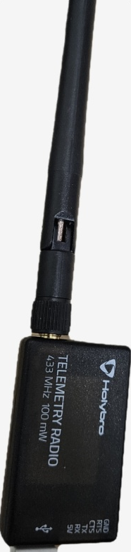

02. 개발 과정
ICT 캡스톤 디자인 최종 발표
GCS
[EVB] : Arduino Micro
조건 – Joystick 오픈소스 활용 가능한 HID 인식 장치
[Joystick] : Arduino Joystick Module
조건 – X,Y 2축과 스위치 보유 모델
[Telemetry] : Holybro sik telemetry radio v3
조건 – 최대 100m 까지 테스트 가능한 제품군 (통신 안정성 확보)
[PC APP] : MissionPlanner
조건 – 모듈과 호환 가능한 PC APP / MavlinkProtocol Packet 을 도와주는 앱

Slide 13
02. 개발 과정
ICT 캡스톤 디자인 최종 발표
GCS
[ Process List ]
구조 설계
하드웨어 납땜 및 체결
오픈 소스 분석
FW 제작 (1차~4차)
< 2025.01 ~ 2025.04 >
[ Feature List ]
조이스틱,버튼 값 실시간 전달
조이스틱,버튼 노이즈 필터링
RTL 기능 트리거
데이터 송신 제한 기능
Arming / Disarming 을 위한 Margin 처리

Slide 14
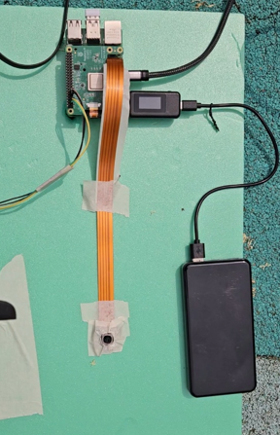
02. 개발 과정
ICT 캡스톤 디자인 최종 발표
Landing Station
[EVB] : Raspberry Pi 5 + Hailo hat
조건 – AI Model 구동 가능한 모델
[Monitor] : Keweisi C타입 USB 전압/전류 측정기
조건 – RaspberryPi가 먹는 전류 상한선까지 측정가능한 모델
[Camera] : RaspberryPi Camera Module 3
조건 – EVB set와 호환성 높은 제품, 자동 초점 기능
[Adaptor] : RaspberryPi 27W Adaptor
조건 – ai 가속기에 충분한 전류를 흘려 줄 PowerSupply 모델

Slide 15
02. 개발 과정
ICT 캡스톤 디자인 최종 발표
Landing Station
[ Process List ]
구조 설계
하드웨어 납땜 및 체결
오픈 소스 분석
Yolo Model 학습 데이터 수집
Yolo Model 학습 (1차 ~ 5차)
인식율 테스트
Interrupt / I2C Command 기능 구현
< 2025.02 ~ 2025.04 >
[ Feature List ]
실시간 Drone 인식 기능
착륙지 중앙으로 드론 위치 보정 기능
I2C bus line을 통해 Command 전달
비상상황 대비 Interrupt 기반 정지 기능

Slide 16
03. 데모 영상

Slide 17

03. 데모 영상
ICT 캡스톤 디자인 최종 발표
테스트 구조
Drone
Modules
(GPS..)
FC
Battery
(4s1p)
Landing Station
USB
PWM
ESC (4)
Power Distribution
Board
Camera
Module
Sik Telemetry
Motor (4)
Hailo Ai Hat (YoloV8n)
433Mhz
GCS
Sik Telemetry
I2C / Command line
RaspberryPi 5
Interrupt
Emergency Stop
8V / 3A
HDMI
USB
Battery
(QC3.0)
Portable Display
Laptop
<APP> MissionPlanner
HID
Arduino Micro
Joysticks
Buttons
C type USB - 5V / 3A

Slide 18
03. 데모 영상
ICT 캡스톤 디자인 최종 발표
데모 영상

Slide 19
04. 마무리

Slide 20
01. 마무리
과목명 or 프로젝트명
기대 효과
01
02
03
활용도
기존 구조 개선
인적 오류 예방

Slide 21
01. 마무리
과목명 or 프로젝트명
추후 개선점
01
02
저가형 경량 모델로
재선정 후 테스트
MissionPlanner종속적

Slide 22
ICT 캡스톤 디자인 최종 발표
Thank
you.
ICT 융합학부 / 2018045323 / 김교원
05.20.2025

